Slide 1
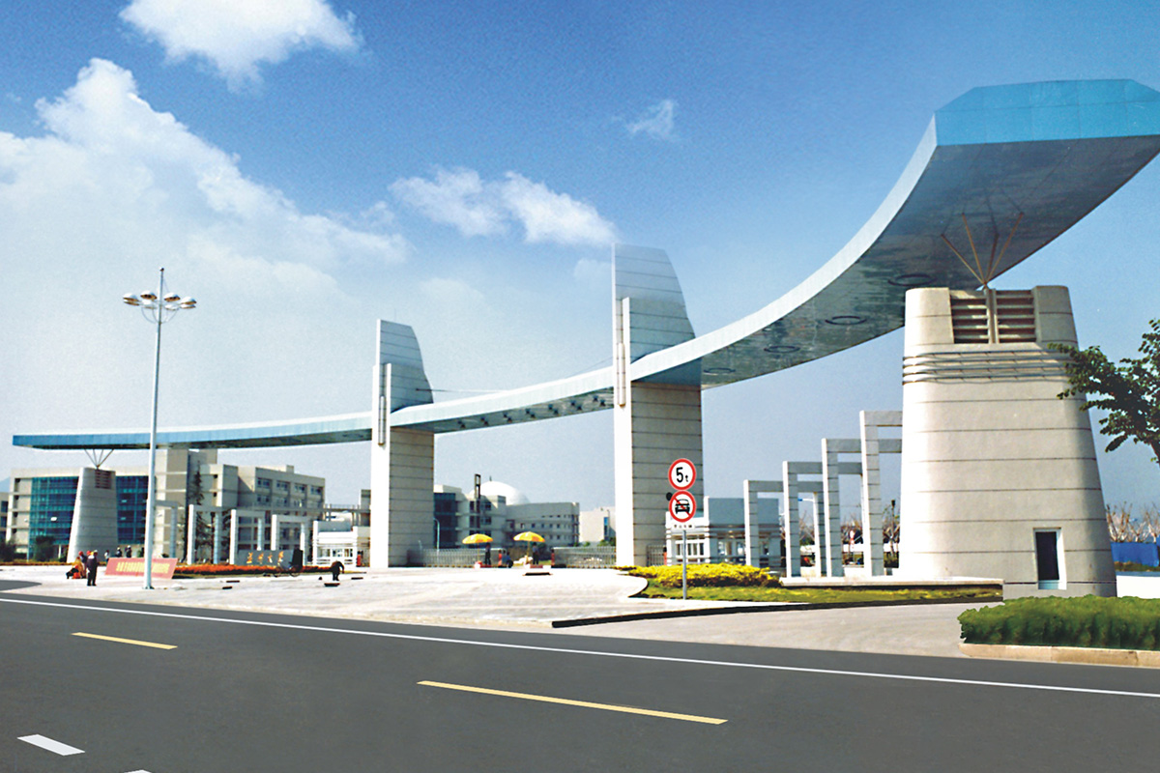

ALOHA和CSMA有限状态机的设计
Team2 韩贤煜 周靖杭 曾坤 贾杰凡

Slide 2

目 录
CONTENTS
一、ALOHA有限状态机的设计
二、CSMA有限状态机
的设计

Slide 3
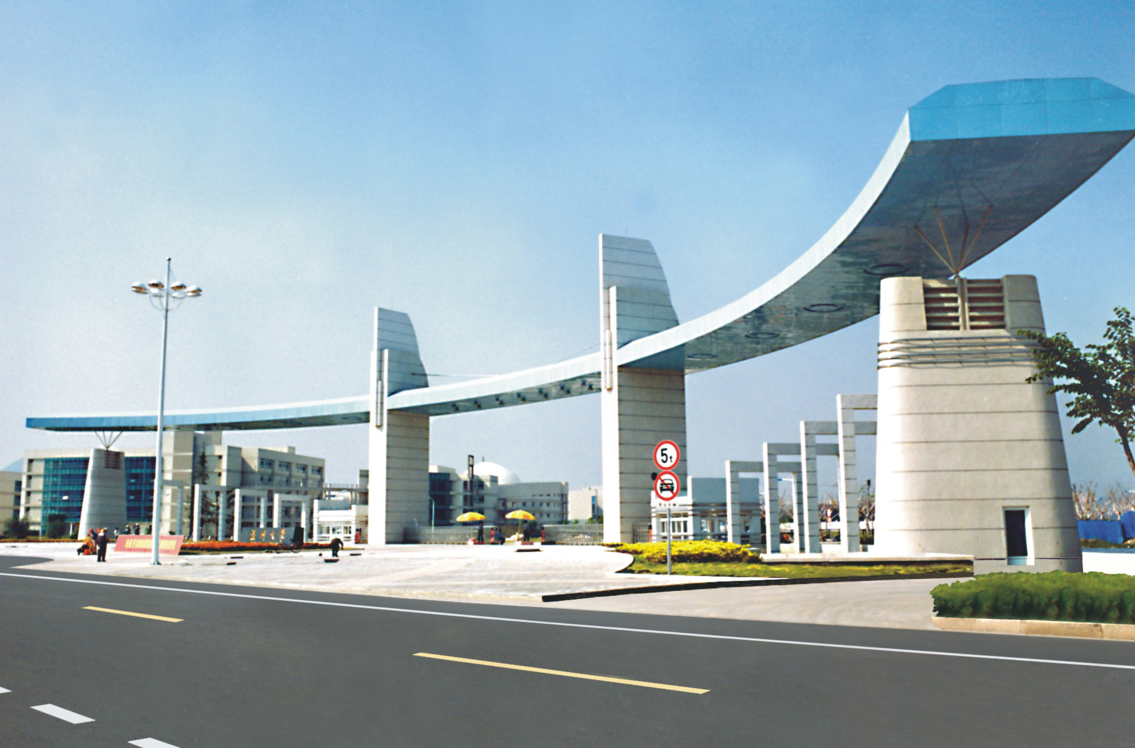

Part.1
ALOHA有限状态机的设计

Slide 4
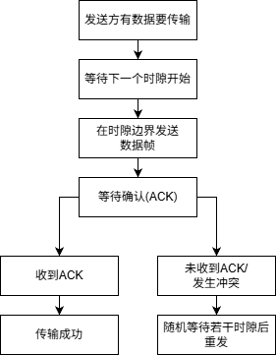
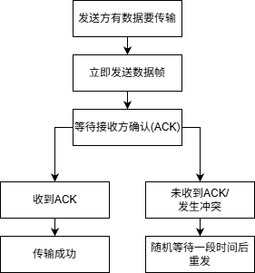
一、ALOHA有限状态机的设计
1. ALOHA协议
(1) 纯ALOHA
(2) 时隙ALOHA

Slide 5
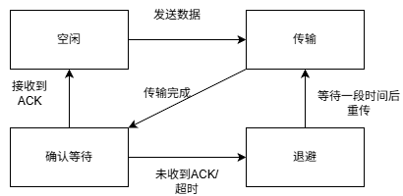
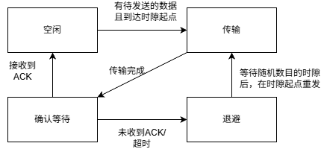
一、ALOHA有限状态机的设计
2. 有限状态机设计
(1) 纯ALOHA
(2) 时隙ALOHA

Slide 6
Part.2
CSMA有限状态机
的设计

Slide 7
二、CSMA有限状态机的设计
1. CSMA/CD协议
(1) 载波监听
在发送数据之前, 每个设备首先监听信道。如果信道空闲, 设备会开始发送数据。如果信道正在使用, 设备将等待, 直到信道变为空闲
(2) 发送数据
当设备确定信道空闲时, 它就开始发送数据。设备在发送数据的过程中, 会继续监听信道, 以便实时检测是否有冲突发生
(3) 冲突检测
在CSMA/CD中, 设备在发送数据的同时监听信道。若检测到信道中出现冲突, 设备会立即停止发送数据, 并发送冲突信号来通知其他设备发生了冲突
(4)冲突回退与重试
一旦冲突, 设备随机等待一段时间(指数回退), 然后重新尝试发送, 回到载波监听状态

Slide 8
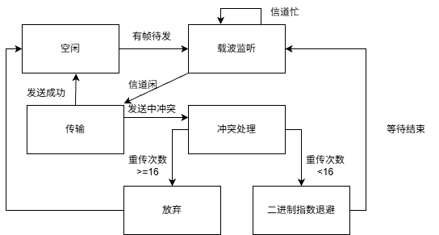
二、CSMA有限状态机的设计
2. 有限状态机的设计

